Slide 1
PYTHON + FASTAPI

Slide 2
PRINCIPAIS TECNOLOGIAS
01
03
02
04
PYTHON
SQLITE
FASTAPI
ReactJS

Slide 3

PYTHON
Python é uma linguagem de programação interpretada, orientada a objetos e de alto nível com semântica dinâmica. Suas estruturas de dados embutidas de alto nível, combinadas com tipagem dinâmica e vinculação dinâmica, tornam-no muito atraente para o desenvolvimento rápido de aplicativos, bem como para uso como linguagem de script ou cola para conectar componentes existentes.

Slide 4
PIP
O PIP (Pip Installs Packages) é um gerenciador de pacotes para o Python. Ele conecta ao Python Package Index (repositório online de pacotes) e faz o download dos pacotes necessários para o projeto.
Para o Sistema de Moeda Estudantil serão utilizados os pacotes:
Fastapi;
Uvicorn;
Sqlachemy.

Slide 5

FASTAPI
A FastAPI é um framework web moderno e de alta performance para criação de API utilizando Python 3.6.
Suas características marcantes são:
Rapidez (Performance e codificação);
Intuitividade;
Robustez;
Simplicidade.

Slide 6
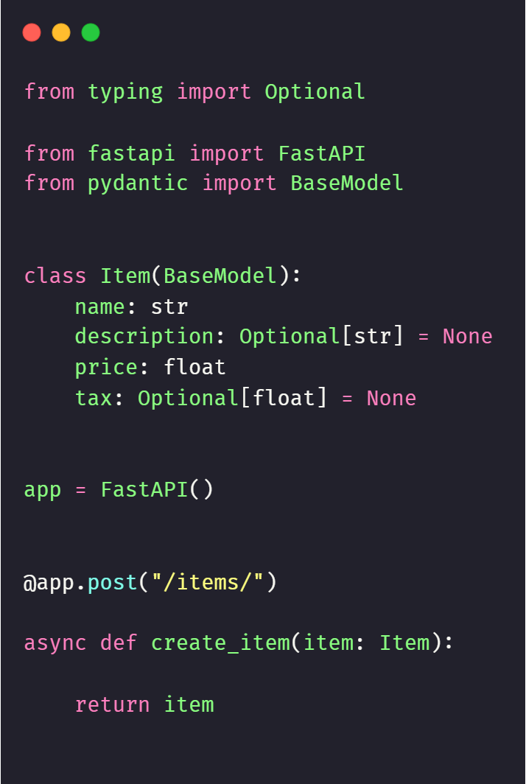
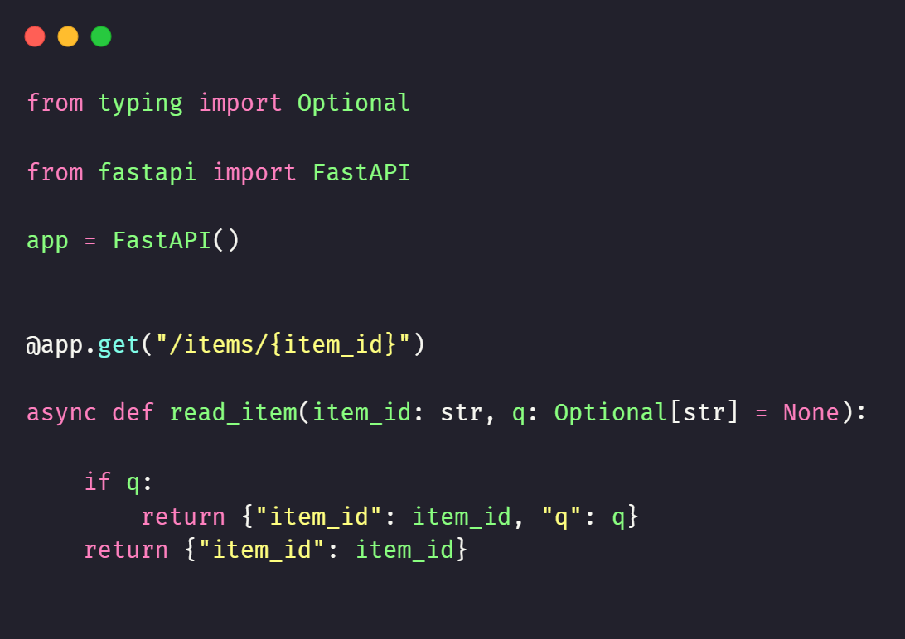

Slide 7

SQLITE
O SQLite é uma biblioteca em C que implementa uma engine de banco de dados SQl de forma rápida, independente, confiável e completa.
O banco de dados é implementado em um arquivo de extensão .sqlite, que é estável, multi plataforma e retro compatível.

Slide 8
SQLite x SQL
Arquitetura:
  SQLite: Base de dados independente;
  SQL: Exige um servidor;
Tipos de dados:
  SQLite: Blob, Integer, Null, Text e Real;
  SQL: Tinyint, Smallint, Mediumint, Int, Bigint, Double, Float, Real, Decimal, Double precision, Numeric, Timestamp, Date, Datetime, Char, Varchar, Year, Tinytext, Tinyblob, Blob, Text, MediumBlob, MediumText, Enum, Set, Longblob e Longtext.
Armazenamento e Portabilidade:
  SQLite: 250Kb - 1 único arquivo;
  SQL: 600Mb - várias bases de dados;
Acessos Múltiplos:
  SQLite: Não possui sistema de gerenciamento de usuários;
  SQL: Sistema de gerenciamento de usuários estruturado;
Segurança:
  SQLite: Não possui mecanismo de autenticação;
  SQl: Possui recursos de segurança incorporados.

Slide 9

REACT
O React é uma biblioteca de código aberto para JavaScript focada na construção de componentes de UI. Seu paradigma é declarativo e orientado a componentes.
Ele é muito utilizado na criação de Single Page Applications e como base para aplicações móveis

Slide 10
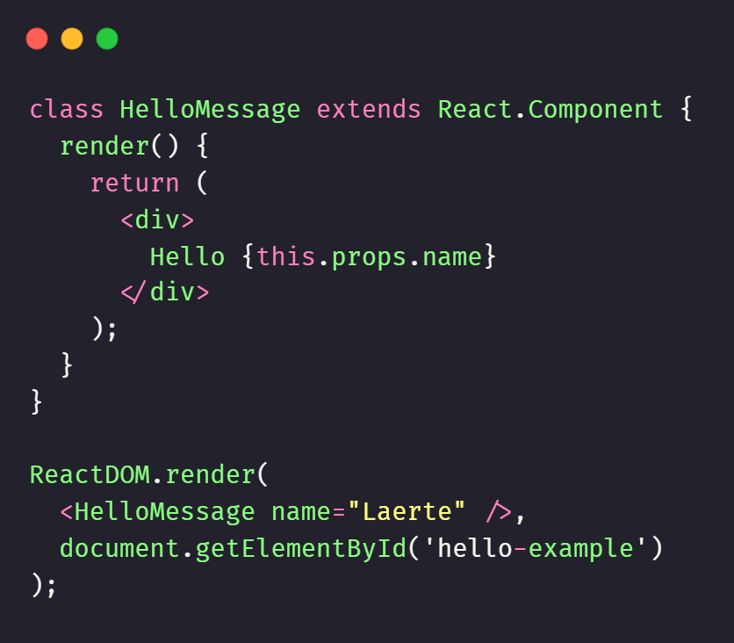

Slide 11


